Slide 1

Introducción a Bases de Datos y SQL

Slide 2
Introducción a las Bases de Datos

Slide 3


Banco de datos
Un conjunto de datos pertenecientes a un mismo contexto y almacenados sistemáticamente para su posterior uso
¿Qué es una Base de Datos?
Debido al desarrollo tecnológico, la mayoría de las bases de datos están en formato digital (electrónico), que ofrece un amplio rango de soluciones al problema de almacenar datos

Slide 4


Es un conjunto de programas que permiten el almacenamiento, modificación y extracción de la información en una base de datos, además de proporcionar herramientas para añadir, borrar, modificar y analizar los datos
Motores de Base de Datos
Sirven para:
Definir una base de datos: consiste en especificar los tipos de datos, estructuras y restricciones para los datos que se almacenarán.
Construir una base de datos: es el proceso de almacenar los datos sobre algún medio de almacenamiento.
Manipular una base de datos: incluye funciones como consulta, actualización, etc. de bases de datos.

Slide 5

Un repositorio, depósito, o archivo de datos es un sitio centralizado
Pueden distribuirse habitualmente sirviéndose de una red informática como Internet o en un medio físico.
Pueden ser de acceso público o pueden estar protegidos
Suelen contar con sistemas de respaldo (Backup) para mantenimiento preventivo y correctivo
Repositorio de Datos

Slide 6
Son las personas que pueden acceder a los datos
Usuarios
Usan el motor de datos para acceder a la información y luego poder presentarla al usuario
Aplicaciones
Enfoque de una Base de Datos
Motor de la Base de Datos Relacional
Son un tipo de software muy específico, dedicado a servir de interfaz entre la base de datos, el usuario y las aplicaciones que la utilizan
Definición
Realiza una descripción de la estructura de los datos (su tipología, la forma en que se relacionan, etc.), de las operaciones que pueden realizarse con ellos y de las restricciones referentes a su integridad
Datos
Unidad mínima de información, sin sentido en sí misma, pero que adquiere significado en conjunto con otras precedentes de la aplicación que las creó

Slide 7
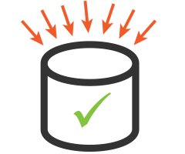
Los sistemas de bases de datos brindan servicios en forma simultánea a una comunidad de usuarios y desarrolladores conectados vía red local, Internet, Intranet, etc.
Es necesario contar con un control de concurrencia que revise la consistencia de cada operación y asegura que no se creen conflictos por escrituras a un mismo registro en forma simultánea
Control de Concurrencia
P1 lee el dato
P2 actualiza el dato
P1 procesa el dato leído
P1 actualiza nuevamente el dato
P2 lee el dato

Slide 8
Entorno de Trabajo

Slide 9


Entorno de Trabajo
XAMPP
Paquete de servicios que incluye el Apache, PHP y MySQL
MySQL manejador de BD de código abierto
MySQL funciona como servicio
MySQL Workbech
Software para administrar bases de datos de MySQL
Funciona como cliente en el modelo cliente-servidor

Slide 10
Conceptos Preliminares

Slide 11
Código | Nombre | Precio | Stock
1 | iPod | 299 | 200
2 | iPhone | 399 | 155
3 | iPad | 449 | 23
4 | MacBook Pro | 1199 | 433
Tablas
Son objetos compuestos por una estructura (columnas-campos) que almacenan información (filas-registros) acerca de algún objeto en general.
Tienen un nombre único en toda la base datos.
Los registros y campos pueden estar en diferentes órdenes.
Una base de datos puede contener varias tablas, y cada tabla almacena información con respecto a un objeto en particular

Slide 12
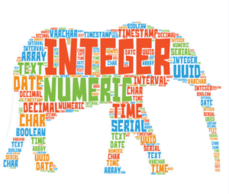
Tipos de Datos
Muy importante al momento de diseñar las tablas de una base de datos
Se especifica el tipo de datos y tamaño según su naturaleza
Se debe procurar que la tabla no quede corta al momento de almacenar, que destine un tamaño apropiado, y la máxima velocidad de ejecución

Slide 13
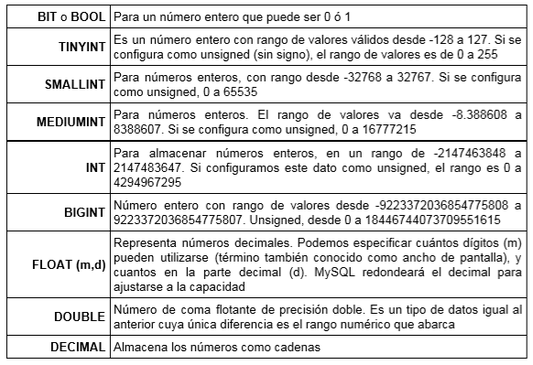
Datos numéricos:
Tipos de Datos
SIGNED: Permite valores negativos
UNSIGNED: Solo positivos
ZEROFILL: Completa con ceros hasta la anchura máxima disponible

Slide 14
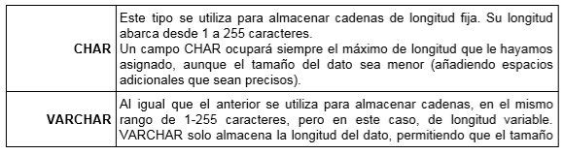
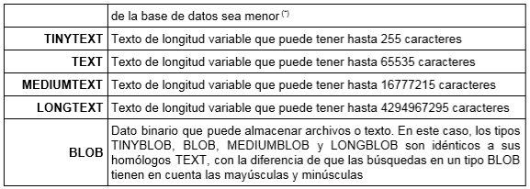
Caracteres o cadenas de texto :
Tipos de Datos

Slide 15
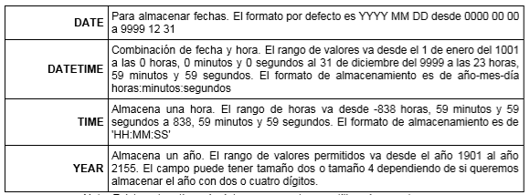
Otros Tipos de Datos :
Tipos de Datos
Hay mas tipos de datos

Slide 16
Estructura del Lenguaje SQL

Slide 17

SQL - Structured Query Language
Lenguaje de consulta estructurado de acceso a bases de datos relacionales que permite especificar diversos tipos de operaciones en estas.
Permite efectuar consultas para recuperar (de una forma sencilla) información de una base de datos, así como también hacer cambios sobre ella.
Existen dos clasificaciones del lenguajes para el manejo de bases de datos según el propósito: DDL y DML
SQL

Slide 18

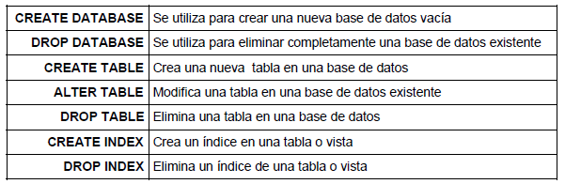
DDL - Data Definition Language
Son los comandos para definir la estructura de la base de datos.
Es decir, crear, modificar o eliminar:
Bases de Datos
Tablas
Claves Primarias
Índices
Etc.
¿Qué es DDL?

Slide 19
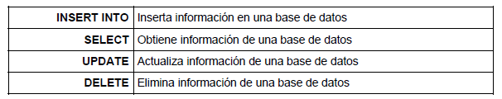
DML - Data Manipulation Language
Son los comandos para manipular los datos de la base de datos.
Es decir, consultar, insertar, modificar o eliminar datos
¿Qué es DML?

Slide 20
Crear una Base de Datos:
CREATE DATABASE ComercioIT DEFAULT CHARSET utf8;
Mostrar las Bases de Datos:
Comandos:
Base de Datos
SHOW DATABASES;
Eliminar una Base de Datos:
DROP DATABASE Prueba;
Crear un usuario y darle permisos a la base:
CREATE USER 'alejandro'@'localhost' IDENTIFIED BY '12345';
GRANT ALL PRIVILEGES ON ComercioIT.* TO 'alejandro'@'localhost';
FLUSH PRIVILEGES;

Slide 21

Seleccionar la base a operar:
USE ComercioIT;
Crear una Tabla:
Comandos:
Tablas
CREATE TABLE Productos (
idProducto INT(11) NOT NULL AUTO_INCREMENT,
Nombre VARCHAR(30) NOT NULL ,
Precio DOUBLE NOT NULL ,
Marca VARCHAR(20) NOT NULL ,
Categoria VARCHAR(20),
Presentacion VARCHAR(30),
Stock INT(6),
PRIMARY KEY (idProducto)
) CHARSET utf8;
Mostrar Tablas:
SHOW TABLES;

Slide 22
Ver la estructura de la tabla:
DESC Productos;
Ver cómo fue creada en SQL una Tabla:
Comandos:
Tablas
SHOW CREATE TABLE Productos;
Alterar una tabla (Cambiar Nombre de Campo):
ALTER TABLE Productos CHANGE Categoria Rubro INT(10) NOT NULL;
Alterar una tabla (Agregar un Nuevo Campo):
ALTER TABLE Productos ADD Origen VARCHAR(15) NOT NULL
DEFAULT 'Argentina' AFTER Presentacion;

Slide 23
Comandos:
Tablas
Alterar una tabla (Eliminar un Campo):
ALTER TABLE Productos DROP Origen;
Eliminar una Tabla:
DROP TABLE Productos;
DROP TABLE IF EXISTS Productos;

Slide 24
Restricciones de las Tablas

Slide 25
Puntos clave:
Los nombres de las tablas deben ser únicos en la base de datos.
Los nombres de las columnas debe ser únicos en la tabla.
No pueden haber dos registros con el mismo valor de la clave primaria.
Puntos Claves

Slide 26
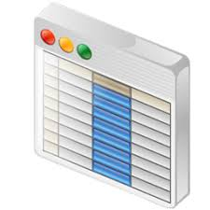
Columnas No Descomponibles:
Son aquellas columnas que contienen cierta información que no puede ser en dos o más columnas.
Son fáciles de actualizar.
Son fáciles de consultar.
Mejores para mantener la integridad de los datos.
Columnas No Descomponibles

Slide 27

Restricciones en las Columnas
Restricciones en las columnas:
NOT NULL: no permite valores nulos. Es obligatorio.
NULL: Permite valores nulos u opcionales.
UNSIGNED: Define datos numéricos positivos.
ENUM: Tipo de dato que permite elegir entre ciertos valores posibles.

Slide 28

PRIMARY KEY:
Identifica de forma única a cada registro de la tabla
El valor del campo es único
Puede definirse por 1 o más columnas
Solo se debe definir 1 PRIMARY KEY por tabla
Las columnas PRIMARY KEY no aceptan valores nulos.
Su definición resulta en la creación de un índice único lo que permite un acceso mas rápido a los datos
PRIMARY KEY

Slide 29
Gracias…

